Slide 1
Chapter 16
Information Cascades

Slide 2
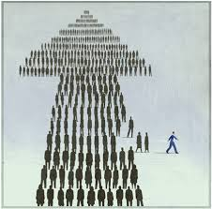
Following the Crowd
אנשים מושפעים מאחרים
דעות
מוצרים
פעילויות
טכנולוגיות
ועוד...
נראה סיטואציות בהן זה קורה
למרות שחשבו אחרת

Slide 3
דוגמא 1 - בחירת מסעדה
לפי בדיקה בחרת במסעדה A, אבל
היא ריקה
מסעדה B שלידה מלאה
הגיוני לבחור במסעדה B
נגיד במצב זה שקרה Herding או Information Cascade

Slide 4
מתי קורה Information Cascade
בבחירת החלטות אחד אחרי השני
בדוגמא שלנו:
בתחילה בחרו במסעדה B
מי שראה זאת גם בחר בה
וכך הלאה...

Slide 5
עוד על Information Cascade
מחשבה מאחורי החיקוי
אך גם לחץ חברתי

Slide 6
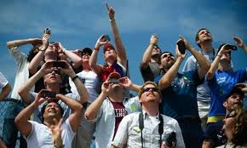
דוגמא 2 – הסתכלות לשמיים
ניסוי שנערך ב - 1960
קבוצות אנשים בגודל משתנה
1-15
עומדים בפינת רחוב ומסתכלים לשמיים
האם אנשים יצטרפו?
תלוי בגודל הקבוצה

Slide 7
דוגמא 2 – פירוש התוצאות
כוח חברתי שגדל לפי כמות האנשים
אבל אולי information cascade?
בהתחלה אין סיבה להסתכל לשמיים
כשיש הרבה אנשים כנראה יש סיבה

Slide 8
אפקט התועלת האישית
סיבה נוספת להעתקה
תועלת אישית
לדוגמא – קניית פקס
מיותר אם יש רק לך
מאוד מועיל אם יש להרבה אנשים
מה ההבדל?
השפעה ישירה ולא עקיפה

Slide 9
אפקטים ישירים ועקיפים - המשך
אפקט ישיר ועקיף
בפקס - גם תועלת וגם לומד מאחרים
אפקטים סותרים
במסעדה - מעתיק דעות, "משלם" בנוחות

Slide 10
ניסוי נוסף – מודל
יש החלטה לבצע
מבוצע אחד אחד
לכל אחד אינפורמציה פרטית
יודעים בחירות קודמות

Slide 11
הניסוי - כד עם כדורים
בוצע על ידי אנדרסון והולט
כד עם 3 כדורים
סיכוי של 50% - 2 אדומים ו – 1 כחול – ייקרא majority red
סיכוי של 50% - 2 כחולים ו – 1 אדום – ייקרא majority blue
כל אחד בתורו
מוציא כדור ולא מגלה איזה קיבל
מנחש את סוג הכד ואומר לכולם
בסוף פרס לצודקים

Slide 12
הניסוי - מה נצפה?
הראשון
לפי מה שראה
השני
אם קיבל אותו צבע כמו הראשון – יגיד אותו
אם צבע שונה
נניח שיבחר בצבע זה
אין סיבה להעדיף אף אפשרות
רק עבורם נקבל אינפורמציה מושלמת

Slide 13
הניסוי - מה נצפה?
השלישי
אם היו צבעים שונים לפניו
יבחר מה שקיבל
אם היו אותו דבר
יבחר כמוהם
הרביעי ואילך
בהנחה שלפניו נבחר אותו צבע
יבחר צבע זה
information cascade!

Slide 14
הניסוי - מה ראינו?
קל לגרום ל information cascade
יש סיכוי של 1/9 שכולם טועים
שביר
מעט מידע שימושי
אם שניים ירמו ויראו צבע שונה מההתחלה
למנחש הבא יש יותר מידע

Slide 15
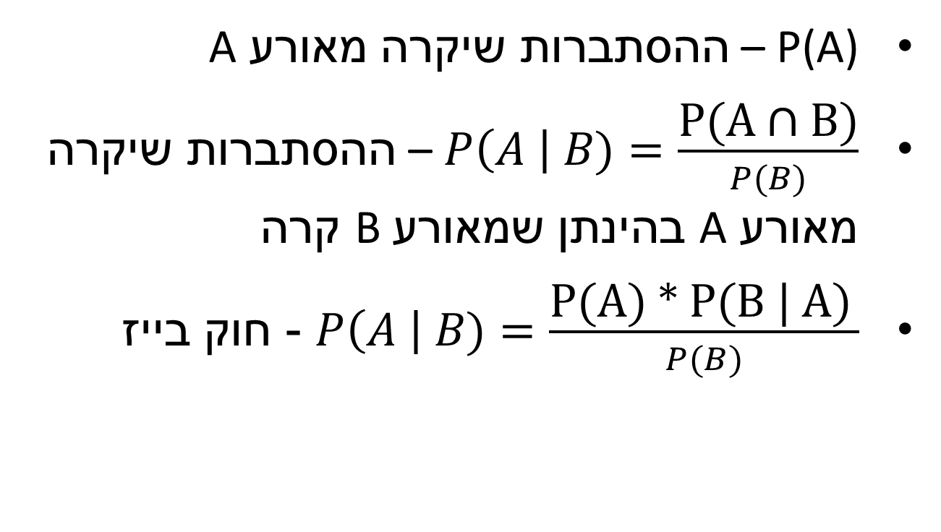
קצת הסתברות
P(A) – ההסתברות שיקרה מאורע A
$P\left(A \right| B)=\frac{\text{P}\text{(}\text{A}\text{ ∩ }\text{B}\text{)}}{P(B)}$ – ההסתברות שיקרה מאורע A בהינתן שמאורע B קרה
$P\left(A \right| B)=\frac{\text{P}\text{(}\text{A}\text{) ∗ }\text{P}\text{(}\text{B}\text{ | }\text{A}\text{)} }{P(B)}$ - חוק בייז

Slide 16
חזרה לניסוי הכד – ניתוח מתמטי
מקרים סימטריים, ננתח עבור כחול
ננחש majority blue אם
P(majority blue | what was seen and heard) > ½
אם P(majority blue | what was seen and heard) = ½
לא משנה מה ננחש
ידוע
P(majority blue) = P(majority red) = ½
P(blue | majority blue) = P(red | majority red) = ⅔

Slide 17
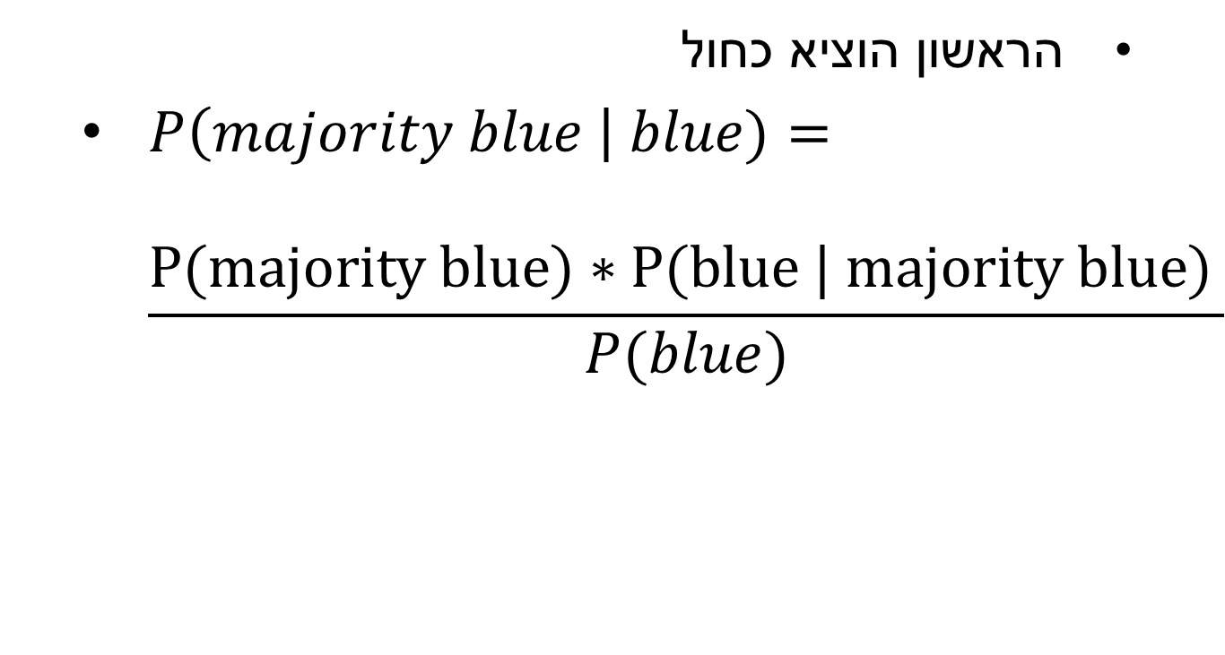
ניתוח מתמטי - המשך
הראשון הוציא כחול
$P\left(majority blue \right| blue)=$ $\frac{\text{P}\text{(}\text{majority} \text{blue}\text{) ∗ }\text{P}\text{(}\text{blue}\text{ | }\text{majority} \text{blue}\text{)} }{P(blue)}$

Slide 18
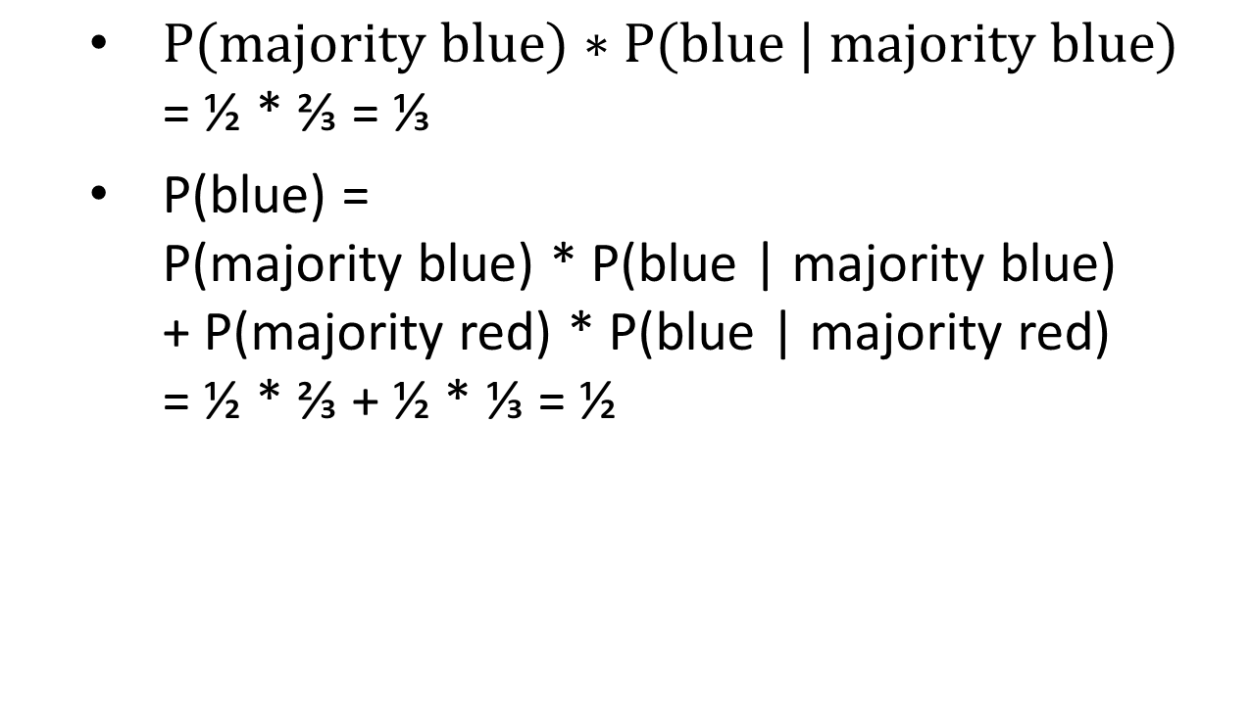
ניתוח מתמטי - המשך
$\text{P}\text{(}\text{majority} \text{blue}\text{) ∗ }\text{P}\text{(}\text{blue}\text{ | }\text{majority} \text{blue}\text{)}$ = ½ * ⅔ = ⅓
P(blue) = P(majority blue) * P(blue | majority blue) + P(majority red) * P(blue | majority red) = ½ * ⅔ + ½ * ⅓ = ½

Slide 19
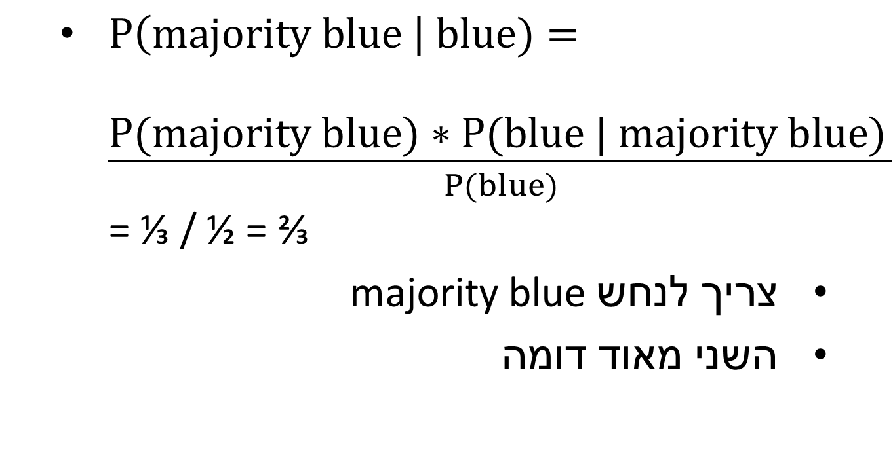
ניתוח מתמטי - המשך
$P\left(majority blue \right| blue)=$ $\frac{\text{P}\text{(}\text{majority} \text{blue}\text{) ∗ }\text{P}\text{(}\text{blue}\text{ | }\text{majority} \text{blue}\text{)} }{P(blue)}$= ⅓ / ½ = ⅔
צריך לנחש majority blue
השני מאוד דומה

Slide 20
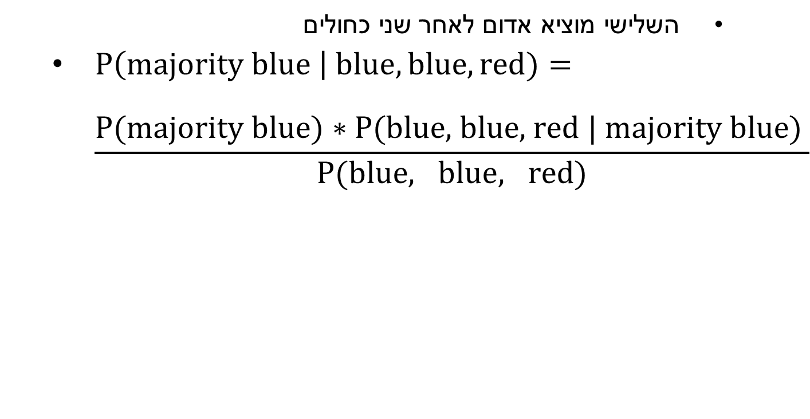
ניתוח מתמטי - המשך
השלישי מוציא אדום לאחר שני כחולים
$P\left(majority blue \right| blue, blue, red)=$ $\frac{\text{P}\text{(}\text{majority} \text{blue}\text{) ∗ }\text{P}\text{(}\text{blue}\text{, }\text{blue}\text{, }\text{red}\text{ | }\text{majority} \text{blue}\text{)} }{P(blue, blue, red)}$

Slide 21
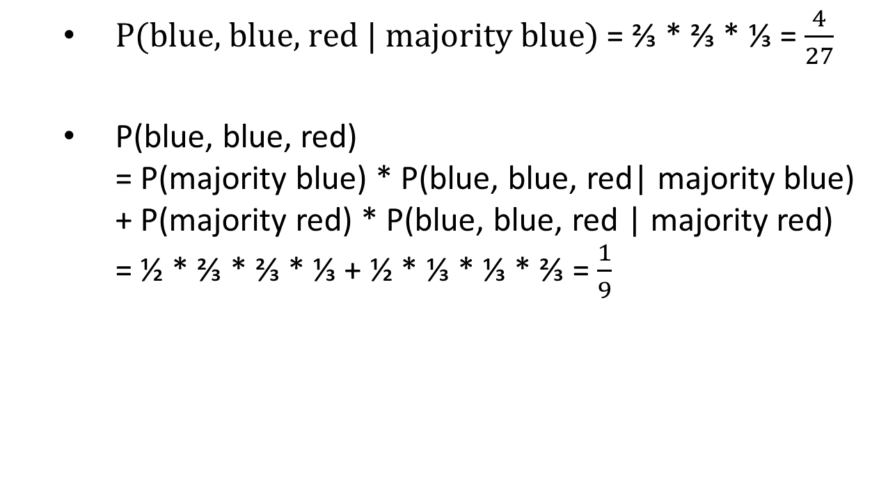
ניתוח מתמטי - המשך
$\text{P}\text{(}\text{blue}\text{, }\text{blue}\text{, }\text{red}\text{ | }\text{majority} \text{blue}\text{)}$ = ⅔ * ⅔ * ⅓ = $\frac{4}{27}$
P(blue, blue, red) = P(majority blue) * P(blue, blue, red| majority blue) + P(majority red) * P(blue, blue, red | majority red) = ½ * ⅔ * ⅔ * ⅓ + ½ * ⅓ * ⅓ * ⅔ = $\frac{1}{9}$

Slide 22
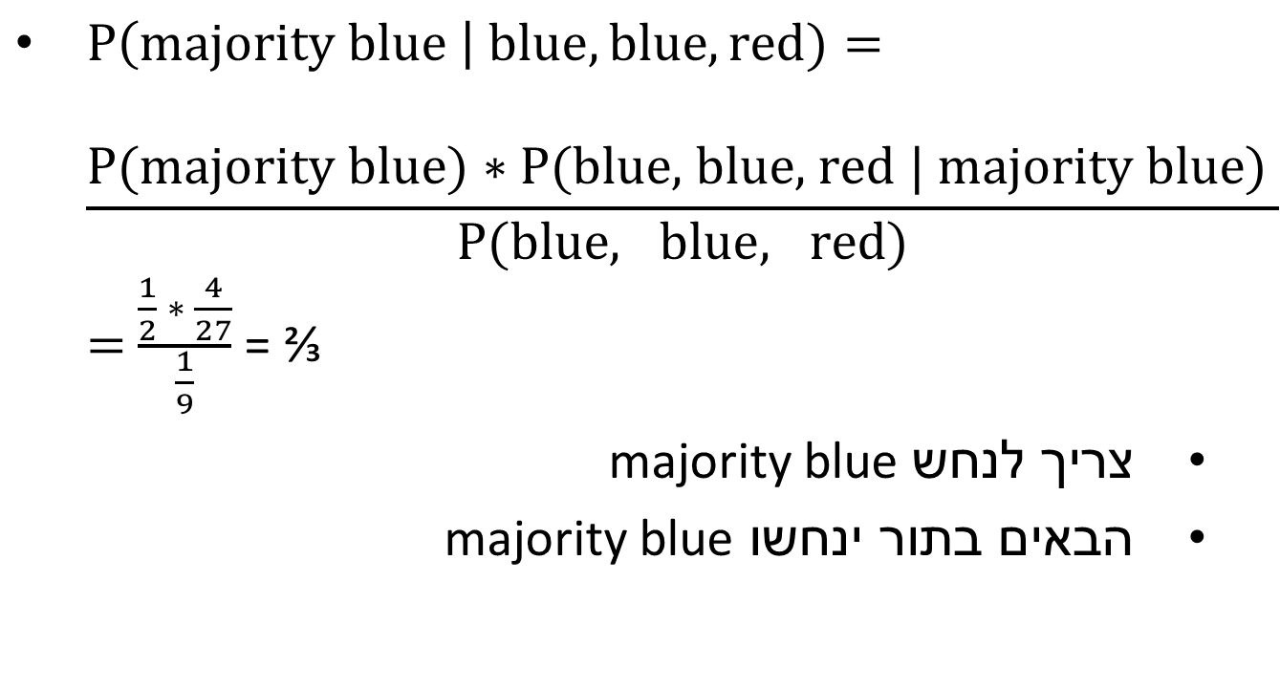
ניתוח מתמטי - המשך
$P\left(majority blue \right| blue, blue, red)=$ $\frac{\text{P}\text{(}\text{majority} \text{blue}\text{) ∗ }\text{P}\text{(}\text{blue}\text{, }\text{blue}\text{, }\text{red}\text{ | }\text{majority} \text{blue}\text{)} }{P(blue, blue, red)}$ = $\frac{\frac{1}{2} ∗ \frac{4}{27}}{\frac{1}{9}}$ = ⅔
צריך לנחש majority blue
הבאים בתור ינחשו majority blue

Slide 23
פירמול המודל
קבוצת אנשים
ממוספרים 1,2,3,…
בוחרים בסדר עוקב
החלטה
אפשרות שניתן לקבל/לדחות
מרכיבים
מצב העולם – States of the world
משכורת - Payoff
סיגנלים - Signals

Slide 24
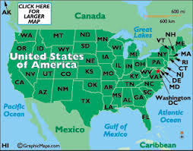
פירמול המודל – מצב העולם
לא ידוע איך קרה
שתי אפשרויות שנקבעות רנדומלית
לקבל זה רעיון טוב
לקבל זה רעיון רע
דוגמא
המסעדה טובה או לא טובה
איך נדע לבחור?
סימונים
G – האפשרות היא רעיון טוב
B – האפשרות היא רעיון רע

Slide 25
פירמול המודל – מצב העולם
הנחות
הסתברות ידועה
P(G) = p
P(B) = 1 – p

Slide 26
פירמול המודל – משכורות
קבלת משכורת על החלטה
אם דחה – מקבל 0
אם קיבל
רעיון טוב – מספר חיובי – יסומן $V_{g}$
רעיון רע – מספר שלילי – יסומן $V_{b}$
ללא מידע תוחלת המשכורת היא 0
$V_{g}$ * p + $V_{b}$ * (1 – p) = 0

Slide 27
פירמול המודל – סיגנלים
פרטי
מסמן האם כדאי לקבל/לדחות?
נותן אינפורמציה חלקית
סיגנל H – high - קבלה היא רעיון טוב
סיגנל L – low - קבלה היא רעיון רע

Slide 28
פירמול המודל – סיגנלים
הנחות
אם רעיון טוב – P(H | G) = q > ½ P(L | G) = 1 – q < ½
אם רעיון רע – P(L | B) = q > ½ P(H | B) = 1 – q < ½
אותו ה - q בשני המקרים

Slide 29
פירמול המודל – סיגנלים
בטבלה
מצבים
G | B
1 - q | q | L
q | 1 - q | H
סיגנלים

Slide 30
חזרה לניסוי הכד - פירמול
מצבים אפשריים
Majority red
Majority blue
קבלה - ניחוש של majority blue
G – הכד הוא majority blue
B – הכד הוא majority red
P(G) = p = ½
סיגנל – הכדור שהוצא
P(H | G) = P(blue | majority blue) = q = ⅔

Slide 31
חזרה לדוגמת המסעדות - פירמול
מצבים אפשריים
בחירה במסעדה A
בחירה במסעדה B
קבלה היא בחירה במסעדה A
G – A היא מסעדה טובה יותר מ - B
B – A היא מסעדה פחות טובה מ - B
סיגנל – ביקורת שקראת
אם מסעדה A טובה מ - B
P(H | G) = q > ½

Slide 32
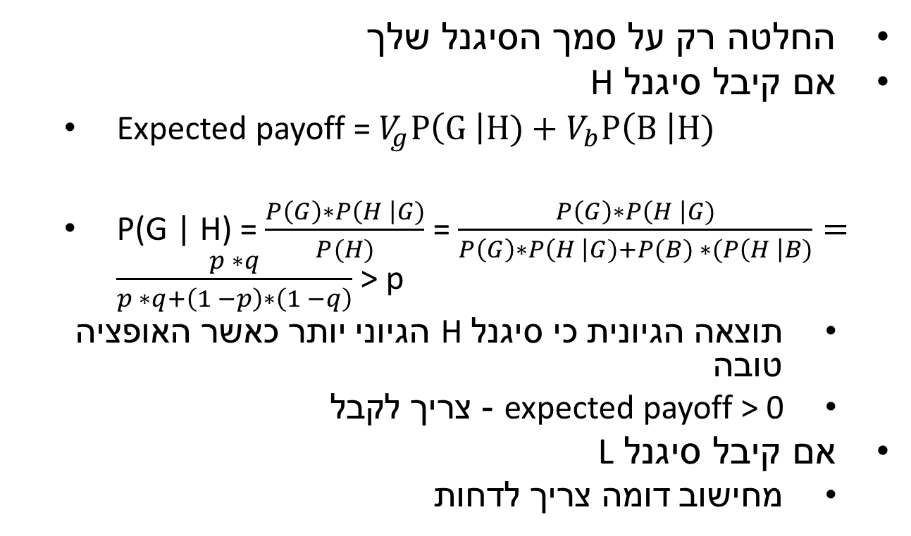
החלטות יחידניות
החלטה רק על סמך הסיגנל שלך
אם קיבל סיגנל H
Expected payoff = $V_{g}P\left(G \right|H)+V_{b}P\left(B \right|H)$
P(G | H) = $\frac{P\left(G\right)∗P\left(H \right|G)}{P(H)}$ = $\frac{P\left(G\right)∗P\left(H \right|G)}{P\left(G\right)∗P\left(H \right|G)+P(B) ∗(P\left(H \right|B)}=$ $\frac{p ∗q}{p ∗q+\left(1 −p\right)∗\left(1 −q\right)}$ > p
תוצאה הגיונית כי סיגנל H הגיוני יותר כאשר האופציה טובה
expected payoff > 0 - צריך לקבל
אם קיבל סיגנל L
מחישוב דומה צריך לדחות

Slide 33
סיגנלים מרובים
נסמן
S – רשימת סיגנלים לא תלויים
a – מספר סיגנלי H
b – מספר סיגנלי L
אם a > b
P(G | S) > P(G)
אם a < b
P(G | S) < P(G)
אם a = b
P(G | S) = P(G)

Slide 34
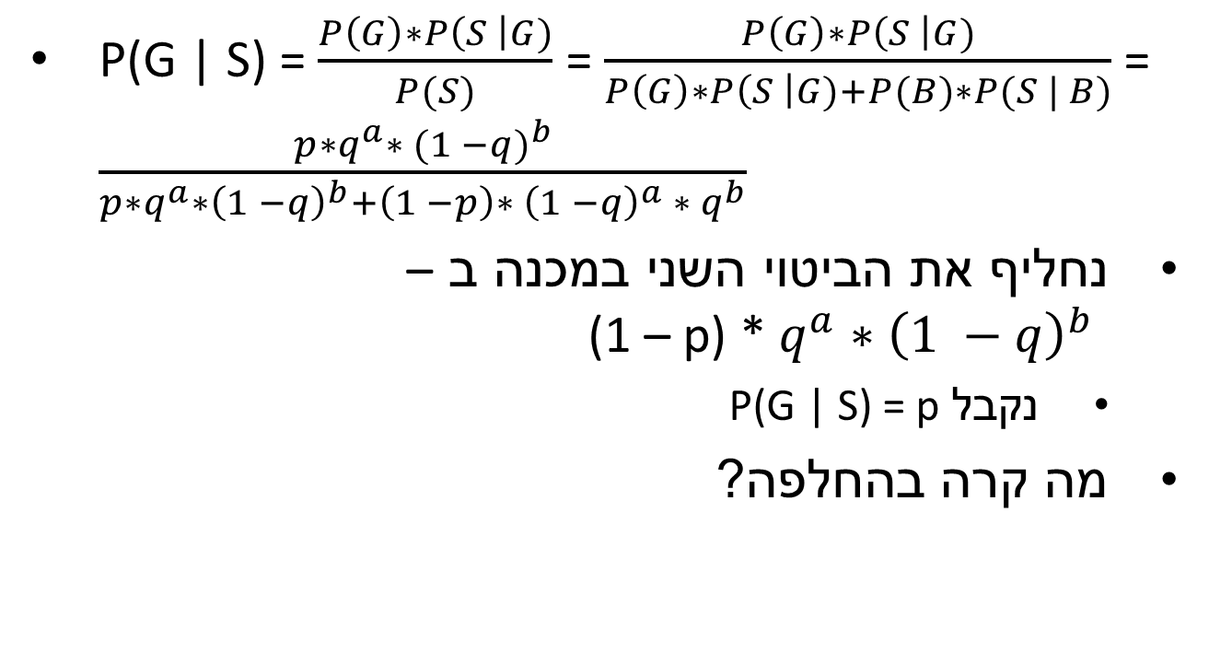
סיגנלים מרובים - המשך
P(G | S) = $\frac{P\left(G\right)∗P\left(S \right|G)}{P(S)}$ = $\frac{P\left(G\right)∗P\left(S \right|G)}{P\left(G\right)∗P\left(S \right|G)+P(B)∗P(S | B)}$ = $\frac{p∗q^{a}∗ {(1 −q)}^{b}}{p∗q^{a}∗{\left(1 −q\right)}^{b}+\left(1 −p\right)∗ {\left(1 −q\right)}^{a} ∗ q^{b}}$
נחליף את הביטוי השני במכנה ב – (1 – p) * $q^{a}∗{\left(1 −q\right)}^{b}$
נקבל P(G | S) = p
מה קרה בהחלפה?

Slide 35
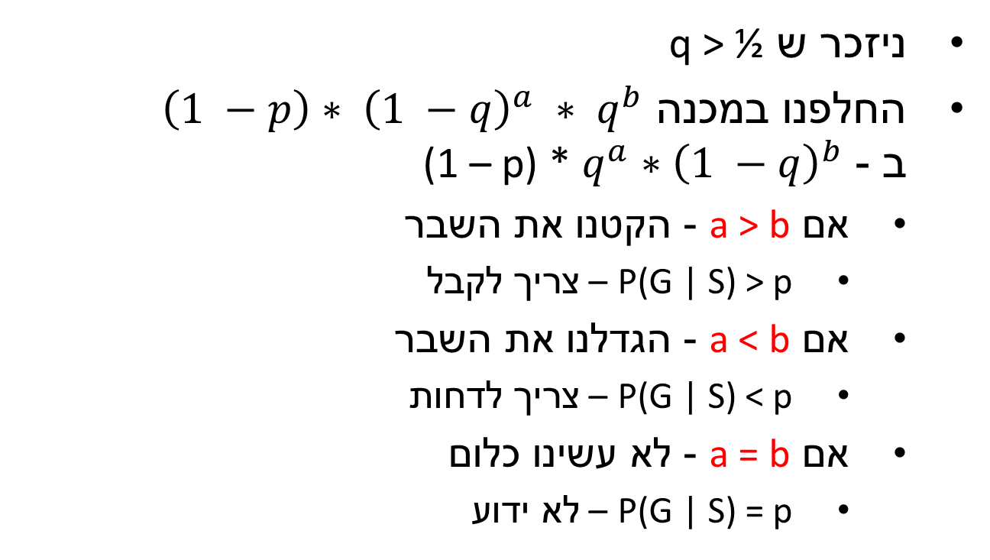
סיגנלים מרובים - המשך
ניזכר ש q > ½
החלפנו במכנה $\left(1 −p\right)∗ {\left(1 −q\right)}^{a} ∗ q^{b}$ ב - (1 – p) * $q^{a}∗{\left(1 −q\right)}^{b}$
אם a > b - הקטנו את השבר
P(G | S) > p – צריך לקבל
אם a < b - הגדלנו את השבר
P(G | S) < p – צריך לדחות
אם a = b - לא עשינו כלום
P(G | S) = p – לא ידוע

Slide 36
קבלת החלטות עוקבת במודל
סיגנל פרטי
החלטות קודמות ידועות
דומה לניסוי הכד
אדם 1:
יבחר לפי הסיגנל שלו
אדם 2:
יודע 2 סיגנלים
אם שווים – ברור
אם שונים – יבחר בשלו

Slide 37
קבלת החלטות עוקבת במודל - המשך
אדם 3:
יודע 3 סיגנלים
אם אדם 1 ואדם 2 קיבלו סיגנלים מנוגדים
יבחר לפי הסיגנל שלו
אם אדם 1 ואדם 2 קיבלו סיגנלים זהים
יבחר כמוהם
התחיל cascade

Slide 38
קבלת החלטות עוקבת במודל - המשך
אדם N:
אם מספר המקבלים שווה למספר הדוחים
יבחר לפי הסיגנל שלו
אם המספר שונה ב – 1
יבחר לפי הסיגנל שלו
אם המספר שונה ב – 2
יבחר כמו האנשים שלפניו
אנשים N + 1, N + 2, ... ידעו זאת ויבחרו כמוהו
התחיל cascade

Slide 39
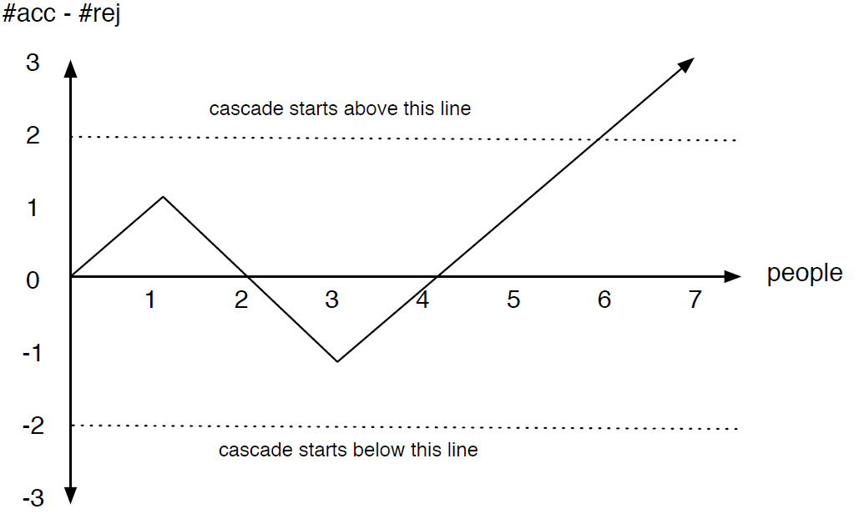
קבלת החלטות עוקבת במודל - סיכום
כל עוד מספר הקבלות והדחיות שונים במקסימום 1
כל אחד פועל לפי הסיגנל שלו
אם שונה ב – 2 ומעלה
כולם בוחרים כמו לפניהם
התחיל cascade

Slide 40
קבלת החלטות עוקבת במודל - סיכום
כאשר מספר האנשים גדל לאינסוף, מתישהו יתרחש
נחלק אנשים לשלשות
צריך 3 סיגנלים זהים רצופים – P(3 identical signals) = $q^{3}$ + ${(1 −q)}^{3}$
P(no 3 identical signals) =${(1 − q^{3} − {(1 −q)}^{3})}^{\frac{N}{3}}$
שואף ל – 0 כאשר N שואף לאינסוף
כמעט בטוח יתרחש מתישהו cascade

Slide 41
מודלים משופרים
רואים רק חלק מההחלטות הקודמות
סיגנלים לא זהים
משכורות שונות
בדרך כלל מגיעים לאותה מסקנה
יתחיל cascade מתישהו

Slide 42
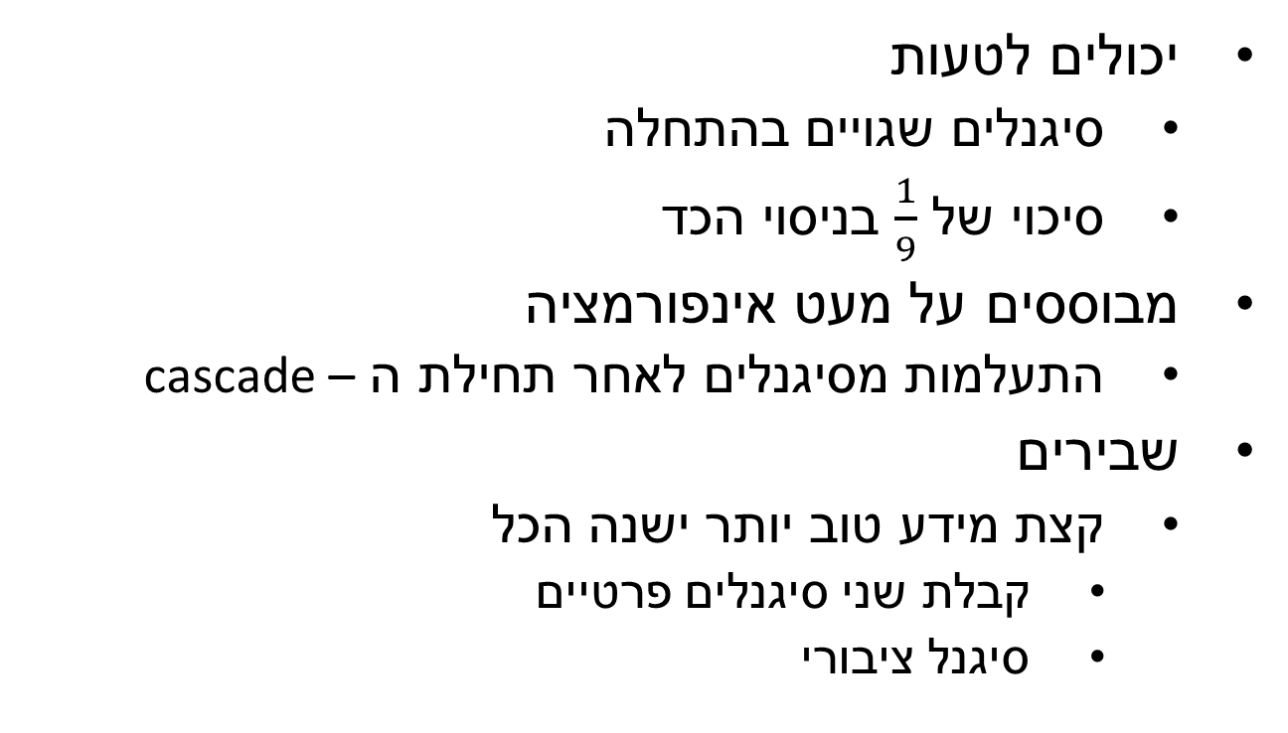
Cascadesמסקנות -
יכולים לטעות
סיגנלים שגויים בהתחלה
סיכוי של $\frac{1}{9}$ בניסוי הכד
מבוססים על מעט אינפורמציה
התעלמות מסיגנלים לאחר תחילת ה – cascade
שבירים
קצת מידע טוב יותר ישנה הכל
קבלת שני סיגנלים פרטיים
סיגנל ציבורי

Slide 43
מהעולם האמיתי" " cascades
בחירת מועמד לעבודה בחדר הישיבות
כל אחד בוחר בתורו
אולי מסתמך על מה שאמרו לפניו
שיווק
קהל ראשוני שיקנה מוצר
השאר יעקבו אחריהם
לא יצליח באותה מידה אם יש ביקורות

